Slide 1
Прыжок в высоту с разбега способом «перешагивание»
Методические рекомендации по обучению прыжкам в высоту

Slide 2
Начальное обучение прыжкам в высоту
Прыжок через резиновую ленту
Прыжок через перевернутые гимнастические
  скамейки (мелом обозначить места для
  отталкиваний, и направление разбега).
Начальное обучение прыжкам в высоту
целесообразно проводить в зале фронтальным
или групповым методами.
Это обеспечивает активность одновременно всего класса.

Slide 3
Задачи обучения
Научить упрощенной технике прыжкам в высоту с 3-5 шагов разбега.
Научить правильной постановке толчковой ноги места отталкивания.
Научить техники отталкивания с места и разбега. А также
выполнению маховых движений при отталкивании.
Научить технике разбега, ритму разбега и отталкиванию в сочетании
с маховыми движениями.
Научить технике перехода планки и ухода от нее.
Установить оптимальную длину и скорость индивидуального разбега.

Slide 4
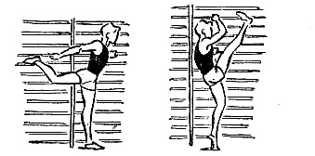
Упражнения для овладения техники прыжка
Маховые движения
ногой с использованием гимнастической стенки
Сочетание маха с отталкиванием

Slide 5
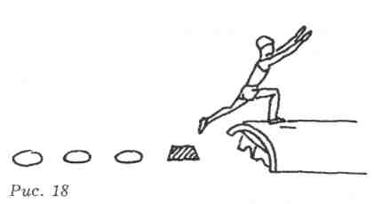
Техника разбега в сочетании с отталкиванием
Отталкивание и взлет с трех шагов
Отталкивание с 2,3,5 беговых шагов с приземлением толчковой ногой на возвышение

Slide 6
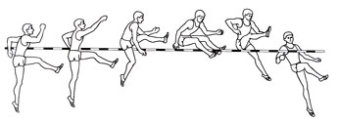
Техника перехода через планку и приземление
Стоя с боку от скамейки перешагнуть через нее.
Прыжок через планку с места.
Прыжки со сменой ног с одного шага («ножницы»)

Slide 7
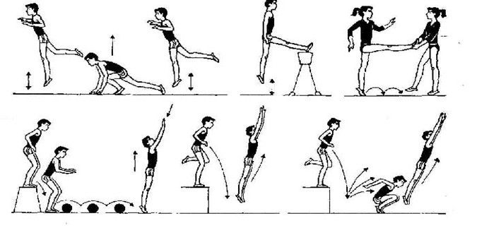
Прыжковые упражнения для развития скоростно – силовых качеств

Slide 8
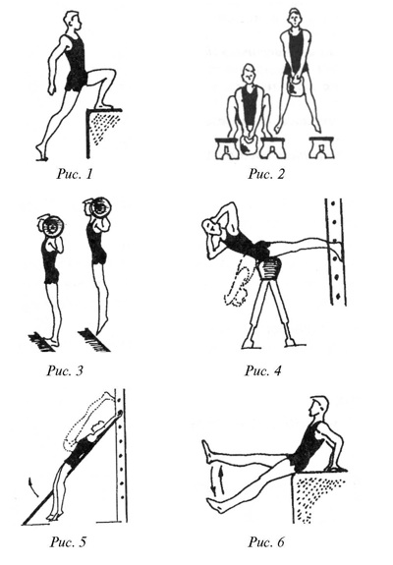
Упражнения для развития подвижности тазобедренных суставах

Slide 9
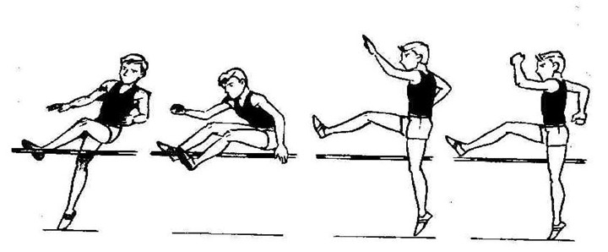
Техника движений при переходе через планку

Slide 10
Основные ошибки в технике прыжка в высоту
Несоблюдение рационального ритма разбега, например слишком высокая скорость в начале разбега и замедление при подходе к отталкиванию
Неправильное попадание на место отталкивания, прыгун вынужден подбирать шаги, то уменьшая, то увеличивая длину шага.
Неправильный переход от разбега к отталкиванию

